Slide 1

APLIKASI MARKET BASKET ANALYSIS DENGAN METODE ASSOSIATION RULE
MELALUI DATA TRANSAKSI E-COMMERCE

Slide 2
Kelompok 3
AKBAR MAULANA
M0716002
MADE TIARA SASKIA P.
M0716041
WINDI WIDYASTUTI
M0716058

Slide 3
Latar Belakang
Perkembangan teknologi informasi yang menggunakan internet saat ini telah berkembang sangat pesat. Media elektronik menjadi salah satu media andalan untuk melakukan komunikasi dan bisnis. E-Commerce merupakan salah satu teknologi yang dapat dijadikan solusi untuk membantu perusahaan dalam mengembangkan bisnisnya. Dengan menggunakan e-commerce, kita dapat melakukan pemesanan dengan cepat dan mudah melalui internet.

Slide 4

Latar Belakang

Slide 5
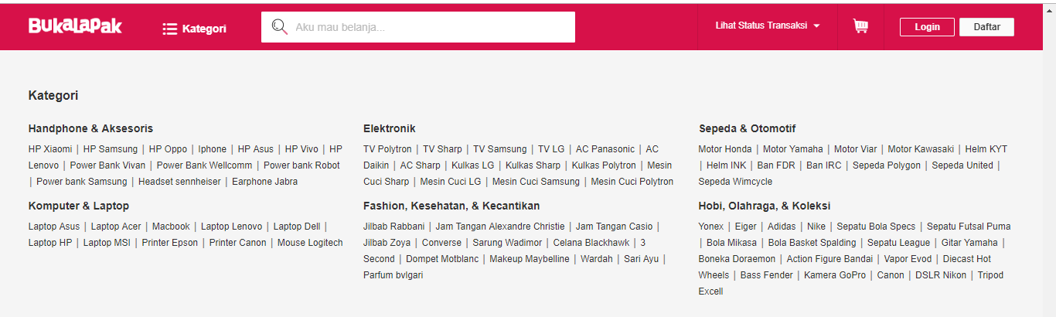
Latar Belakang

Slide 6
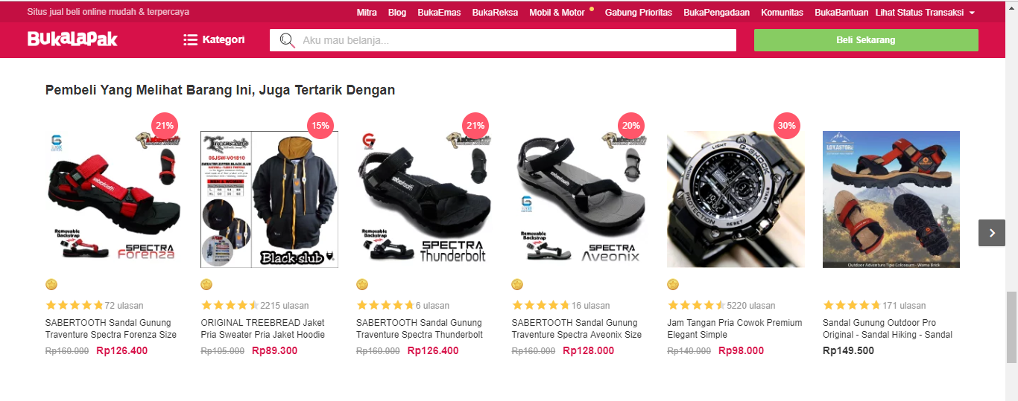
Latar Belakang

Slide 7
Rumusan Masalah
1
Bagaimana hubungan asosiatif yang terjadi antar item di e-commers x terkait barang souvenir?
2
Bagaimana solusi terhadap permasalahan layout dalam recommendation engine di e-commers x terkait barang souvenir?

Slide 8
Tujuan
1
Untuk mengetahui hubungan asosiatif yang terjadi antar item di e-commers x terkait barang souvenir
2
Untuk memberikan solusi terhadap permasalahan layout dalam recommendation engine

Slide 9
Manfaat
1
Memberikan kemudahan pada pihak produsen dalam mempromosikan produknya dan memberikan saran kepada produsen
2
Memberikan informasi mengenai informasi perilaku konsumen sehingga dapat digunakan sebagai pendukung dalam pengambilan keputusan bagi pihak pengelola.

Slide 10
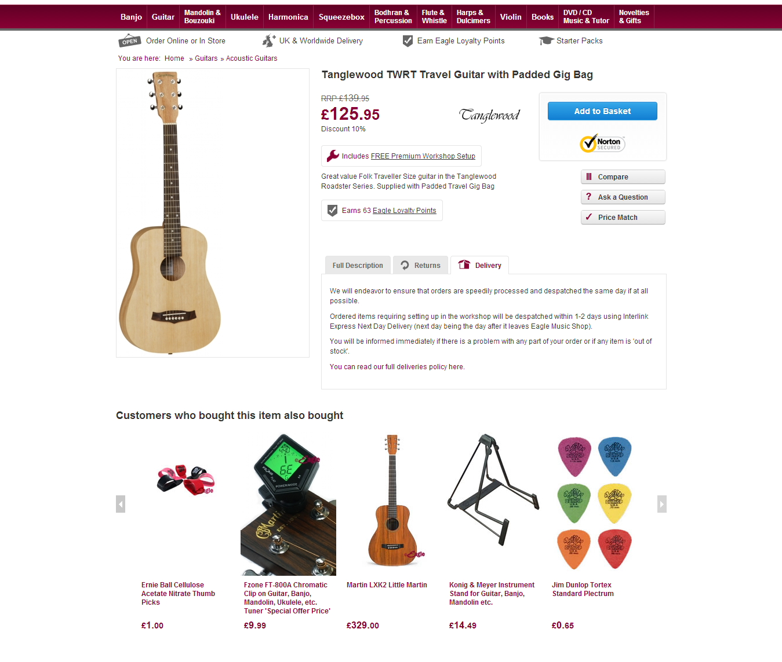
Market Basket Analysis
Market Basket Analysis merupakan salah satu teknik dari data mining yang digunakan untuk menentukan produk-produk manakah yang akan dibeli oleh pelanggan secara bersamaan dengan melakukan analisa terhadap daftar transaksi pelanggan. Dengan mengetahui produk-produk tersebut, maka sebuah sistem e-commerce dapat membuat maupun mengembangkan sebuah sistem customer profiles dan dapat menentukan layout catalog pelanggannya sendiri

Slide 11
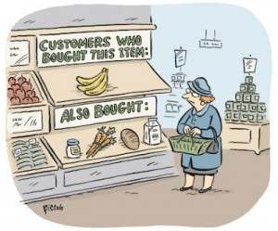
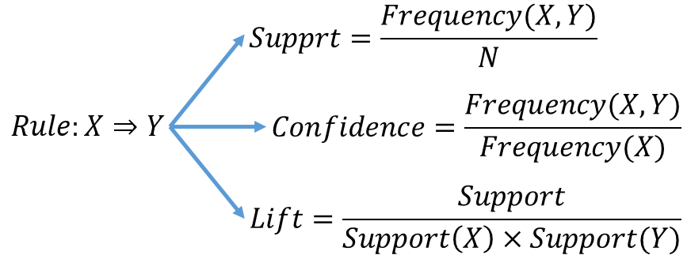
Assosiation Rule
Association rule merupakan salah satu teknik data mining untuk menemukan pola hubungan “jika-maka” antara suatu kombinasi item. Contoh association rule yang sering digunakan terdapat pada Market Basket Analysis di suatu supermarket yang ingin diketahui seberapa besar kemungkinan seorang pelanggan membeli beberapa item secara bersamaan.

Slide 12
Algoritma Apriori
Algoritma apriori merupakan salah satu algoritma klasik data mining. Algoritma apriori digunakan agar komputer dapat mempelajari aturan asosiasi, mencari pola hubungan antar satu atau lebih item dalam suatu dataset.
Penting tidaknya suatu aturan assosiatif dapat diketahui dengan dua parameter, support (nilai penunjang) yaitu persentase kombinasi item tersebut dalam database dan confidence (nilai kepastian) yaitu kuatnya hubungan antar item dalam aturan assosiatif.

Slide 13
Langkah Analisis
Data
Algoritma Apriori
Rule Asosiation
Rekomendasi engine

Slide 14

PEMBAHASAN

Slide 15

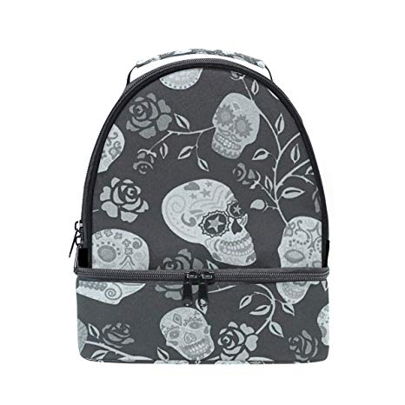
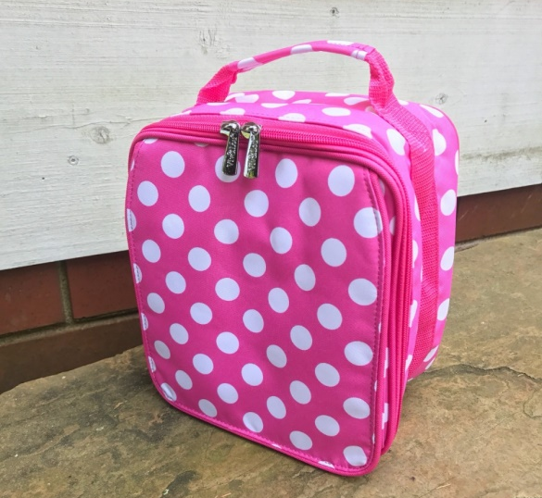
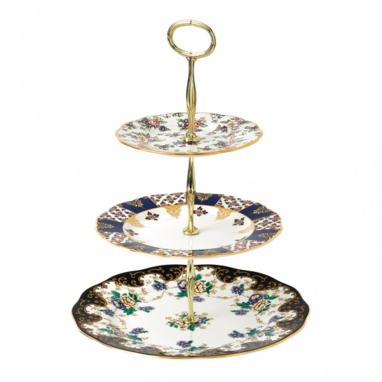
Deskripsi Data
Data yang diperoleh merupakan data hasil segmentasi dari sebuah e-commerce terkait barang souvenir unik

Slide 16
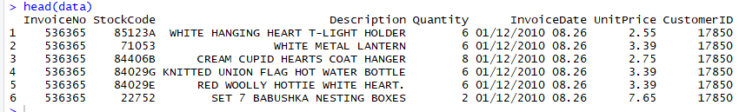
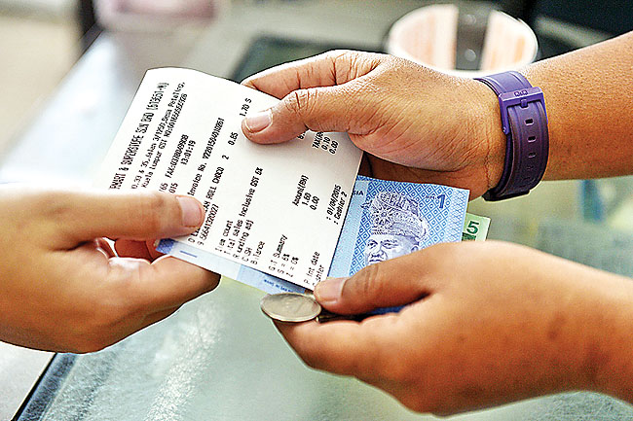
Data
> trans
transactions in sparse format with
3372 transactions (rows) and
3814 items (columns)
3372 transaksi
3814 item

Slide 17
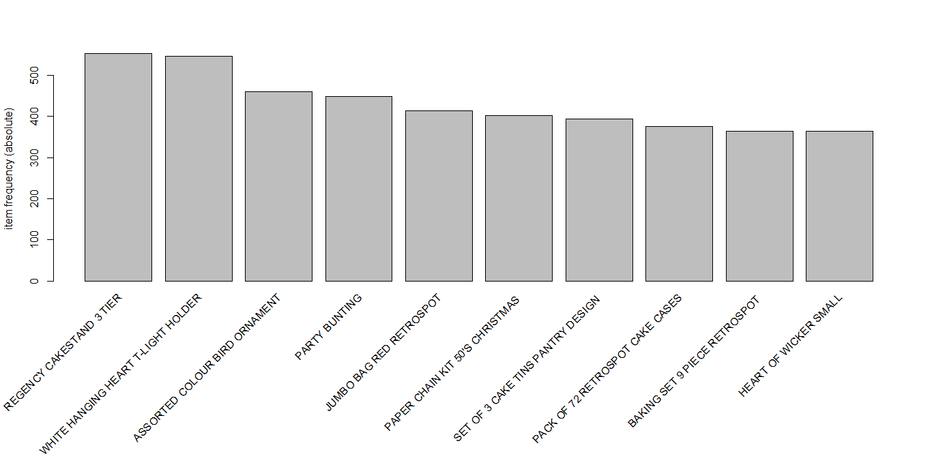

Distribusi transaksi dari tiap item
> itemFrequencyPlot(trans,type="absolute",topN=10)

Slide 18

Frekuensi Item
Distribusi transaksi dari tiap item
> itemFrequencyPlot(trans,type="relative",topN=10)

Slide 19
Algoritma Apriori Rule 1
supp=0.01,conf=0.2
> rule=apriori(trans,parameter=list(supp=0.01,conf=0.2))
Apriori
Parameter specification:
confidence minval smax arem aval originalSupport maxtime support minlen maxlen target ext
0.2 0.1 1 none FALSE TRUE 5 0.01 1 10 rules FALSE
Algorithmic control:
filter tree heap memopt load sort verbose
0.1 TRUE TRUE FALSE TRUE 2 TRUE
Absolute minimum support count: 33
set item appearances ...[0 item(s)] done [0.00s].
set transactions ...[3814 item(s), 3372 transaction(s)] done [0.24s].
sorting and recoding items ... [1460 item(s)] done [0.02s].
creating transaction tree ... done [0.00s].
checking subsets of size 1 2 3 4 5 6 7 8 9 10 done [0.90s].
writing ... [175351 rule(s)] done [0.25s].
creating S4 object ... done [0.18s].
> rule
set of 175351 rules

Slide 20
Algoritma Apriori Rule 2
supp=0.05,conf=0.2
rule2=apriori(trans,parameter=list(supp=0.05,conf=0.2,minlen=2))
Apriori
Parameter specification:
confidence minval smax arem aval originalSupport maxtime support minlen maxlen target ext
0.2 0.1 1 none FALSE TRUE 5 0.05 2 10 rules FALSE
Algorithmic control:
filter tree heap memopt load sort verbose
0.1 TRUE TRUE FALSE TRUE 2 TRUE
Absolute minimum support count: 168
set item appearances ...[0 item(s)] done [0.00s].
set transactions ...[3814 item(s), 3372 transaction(s)] done [0.18s].
sorting and recoding items ... [153 item(s)] done [0.00s].
creating transaction tree ... done [0.00s].
checking subsets of size 1 2 3 done [0.08s].
writing ... [32 rule(s)] done [0.00s].
creating S4 object ... done [0.00s].
> rule
set of 32 rules

Slide 21
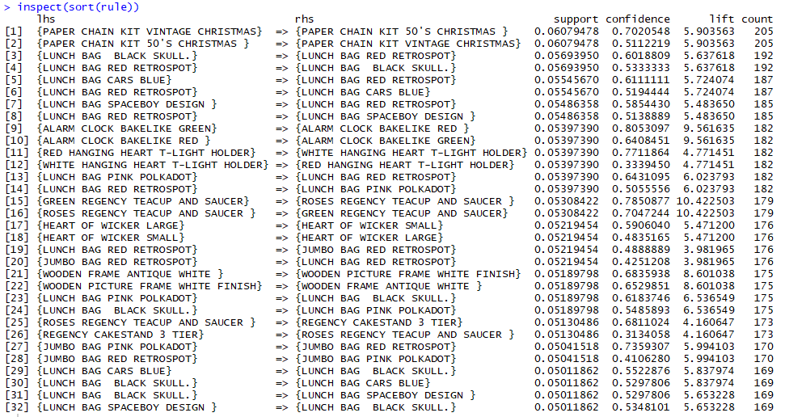
Algoritma Apriori Rule 2

Slide 22
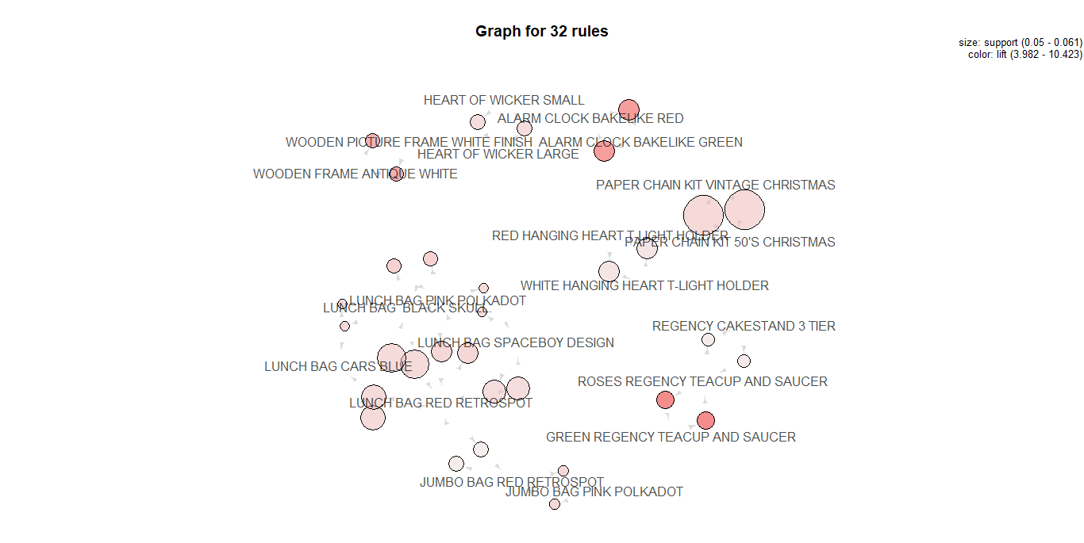
Visualisasi Assosiation Rule 2

Slide 23
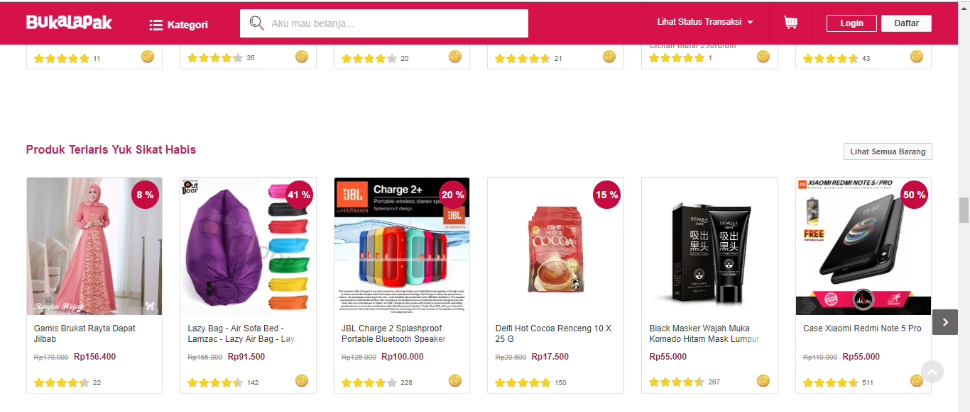
Asosiation Rule Berdasarkan Produk Terlaris

Slide 24
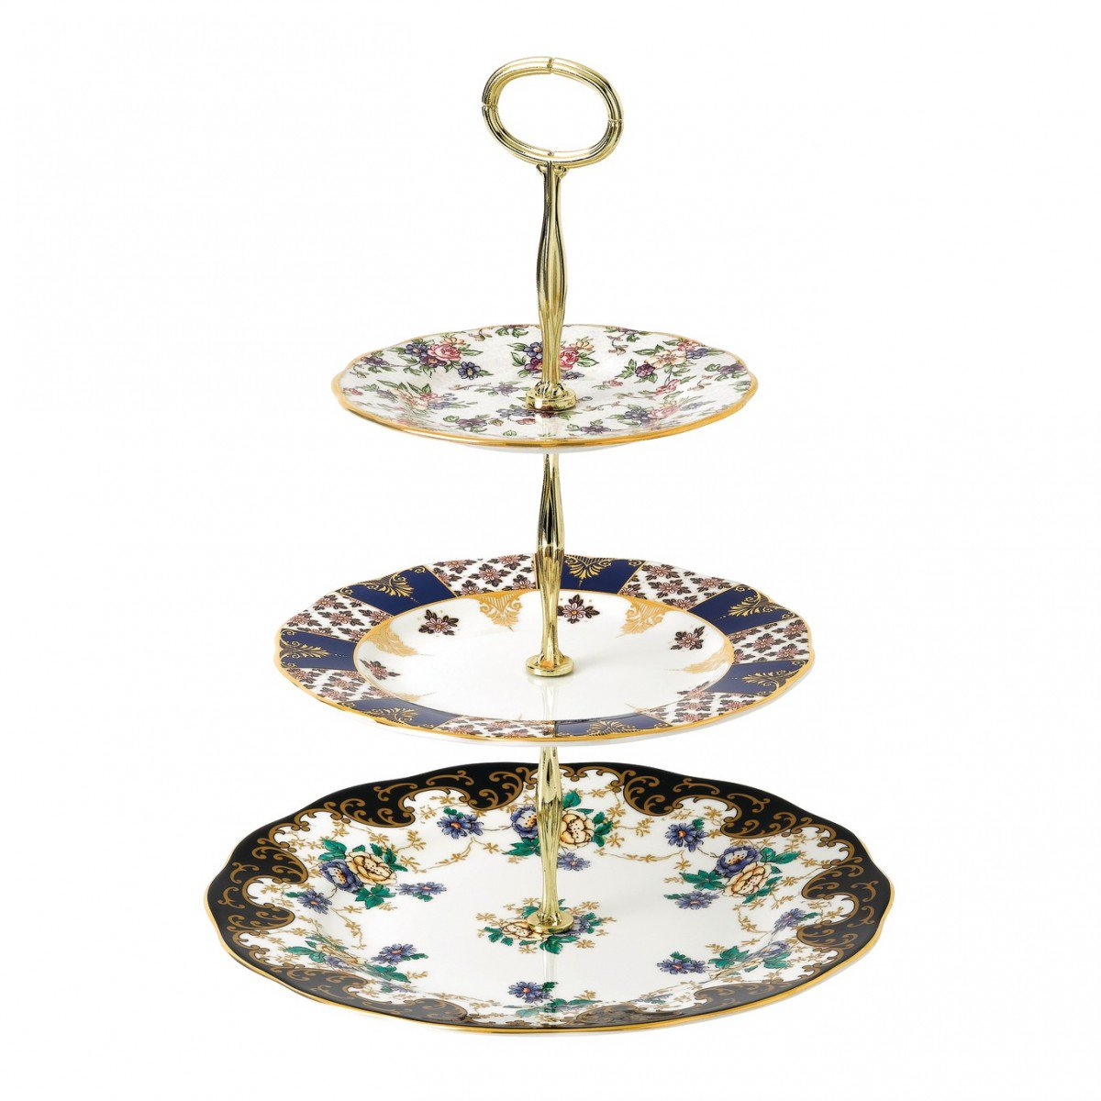
Regency Cakestand 3 Tier
Asosiasi
REGENCY CAKESTAND 3 TIER

Slide 25
Algoritma Apriori Rule 3
> rule3=apriori(trans,parameter=list(supp=0.01,conf=0.2,minlen=2),appearance =list(default="rhs",lhs="REGENCY CAKESTAND 3 TIER"))
Apriori
Parameter specification:
confidence minval smax arem aval originalSupport maxtime support minlen maxlen target ext
0.2 0.1 1 none FALSE TRUE 5 0.01 2 10 rules FALSE
Algorithmic control:
filter tree heap memopt load sort verbose
0.1 TRUE TRUE FALSE TRUE 2 TRUE
Absolute minimum support count: 33
set item appearances ...[1 item(s)] done [0.00s].
set transactions ...[3814 item(s), 3372 transaction(s)] done [0.25s].
sorting and recoding items ... [1460 item(s)] done [0.02s].
creating transaction tree ... done [0.00s].
checking subsets of size 1 2 done [0.01s].
writing ... [9 rule(s)] done [0.00s].
creating S4 object ... done [0.02s].
> rule3
set of 9 rules

Slide 26
Algoritma Apriori Rule 3
filter lhs dan rhs yang memiliki item REGENCY CAKESTAND 3 TIER
> inspect(sort(rule3))
lhs rhs support confidence lift
[1] {REGENCY CAKESTAND 3 TIER} => {ROSES REGENCY TEACUP AND SAUCER } 0.05130486 0.3134058 4.160647
[2] {REGENCY CAKESTAND 3 TIER} => {GREEN REGENCY TEACUP AND SAUCER} 0.04655991 0.2844203 4.206426
[3] {REGENCY CAKESTAND 3 TIER} => {PARTY BUNTING} 0.04567023 0.2789855 2.099864
[4] {REGENCY CAKESTAND 3 TIER} => {SET OF 3 REGENCY CAKE TINS} 0.04478055 0.2735507 3.493989
[5] {REGENCY CAKESTAND 3 TIER} => {WHITE HANGING HEART T-LIGHT HOLDER} 0.04211151 0.2572464 1.591623
[6] {REGENCY CAKESTAND 3 TIER} => {ASSORTED COLOUR BIRD ORNAMENT} 0.04092527 0.2500000 1.836601
[7] {REGENCY CAKESTAND 3 TIER} => {PINK REGENCY TEACUP AND SAUCER} 0.04062871 0.2481884 4.523737
[8] {REGENCY CAKESTAND 3 TIER} => {SET OF 3 CAKE TINS PANTRY DESIGN } 0.04062871 0.2481884 2.129494
[9] {REGENCY CAKESTAND 3 TIER} => {REGENCY TEAPOT ROSES } 0.03351127 0.2047101 4.793629
count
[1] 173
[2] 157
[3] 154
[4] 151
[5] 142
[6] 138
[7] 137
[8] 137
[9] 113

Slide 27
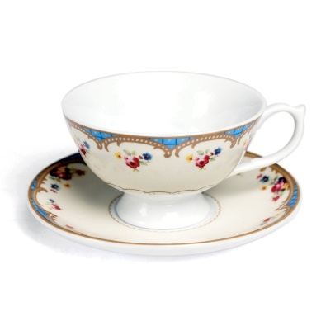
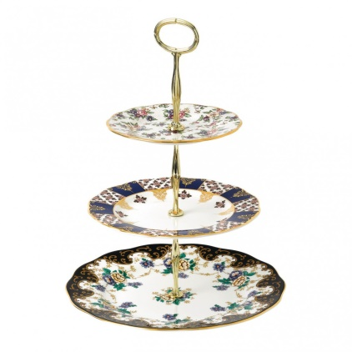
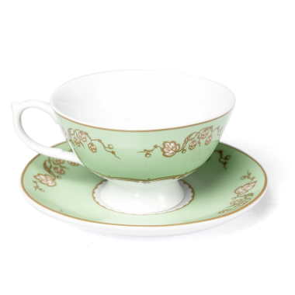

Visualisasi Assosiation Rule 3
Support : 0.051
Conf : 0.31
Lift : 4.16
Support : 0.046
Conf : 0.28
Lift : 4.2
Support : 0.05
Conf : 0.31
Lift : 4.16

Slide 28
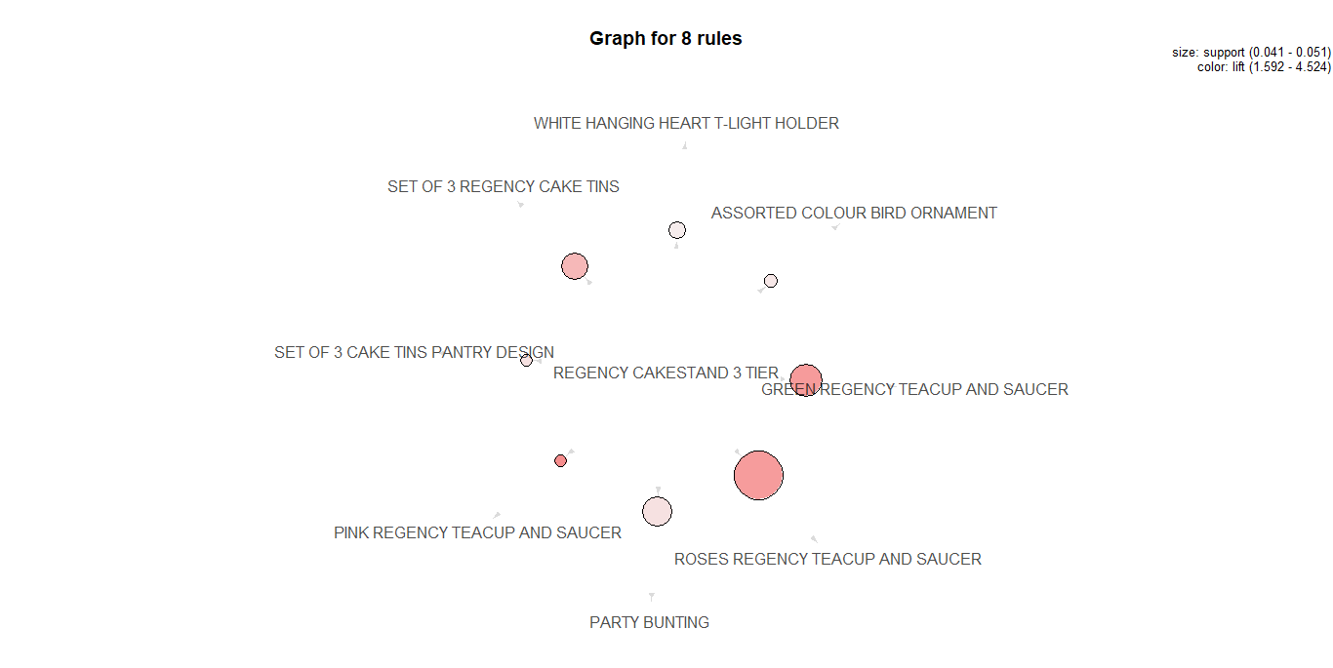
Visualisasi Assosiation Rule 3

Slide 29

White Hanging Heart T-light Holder
Assosiation
WHITE HANGING HEART T-LIGHT HOLDER

Slide 30
Algoritma Apriori Rule 4
> rule4=apriori(trans,parameter=list(supp=0.04,conf=0.2,minlen=2),appearance =list(default="rhs",lhs="WHITE HANGING HEART T-LIGHT HOLDER"))
Apriori
Parameter specification:
confidence minval smax arem aval originalSupport maxtime support minlen maxlen target ext
0.2 0.1 1 none FALSE TRUE 5 0.04 2 10 rules FALSE
Algorithmic control:
filter tree heap memopt load sort verbose
0.1 TRUE TRUE FALSE TRUE 2 TRUE
Absolute minimum support count: 134
set item appearances ...[1 item(s)] done [0.00s].
set transactions ...[3814 item(s), 3372 transaction(s)] done [0.11s].
sorting and recoding items ... [251 item(s)] done [0.00s].
creating transaction tree ... done [0.00s].
checking subsets of size 1 2 done [0.00s].
writing ... [6 rule(s)] done [0.00s].
creating S4 object ... done [0.00s].
> rule4
set of 6 rules

Slide 31
Algoritma Apriori Rule 4
filter lhs dan rhs yang memiliki item WHITE HANGING HEART T-LIGHT HOLDER
> inspect(sort(rule4))
lhs rhs support confidence lift
[1] {WHITE HANGING HEART T-LIGHT HOLDER} => {RED HANGING HEART T-LIGHT HOLDER} 0.05397390 0.3339450 4.771451
[2] {WHITE HANGING HEART T-LIGHT HOLDER} => {ASSORTED COLOUR BIRD ORNAMENT} 0.04478055 0.2770642 2.035426
[3] {WHITE HANGING HEART T-LIGHT HOLDER} => {REGENCY CAKESTAND 3 TIER} 0.04211151 0.2605505 1.591623
[4] {WHITE HANGING HEART T-LIGHT HOLDER} => {HEART OF WICKER SMALL} 0.04092527 0.2532110 2.345680
[5] {WHITE HANGING HEART T-LIGHT HOLDER} => {PARTY BUNTING} 0.04062871 0.2513761 1.892054
[6] {WHITE HANGING HEART T-LIGHT HOLDER} => {HEART OF WICKER LARGE} 0.04003559 0.2477064 2.802906
count
[1] 182
[2] 151
[3] 142
[4] 138
[5] 137
[6] 135

Slide 32
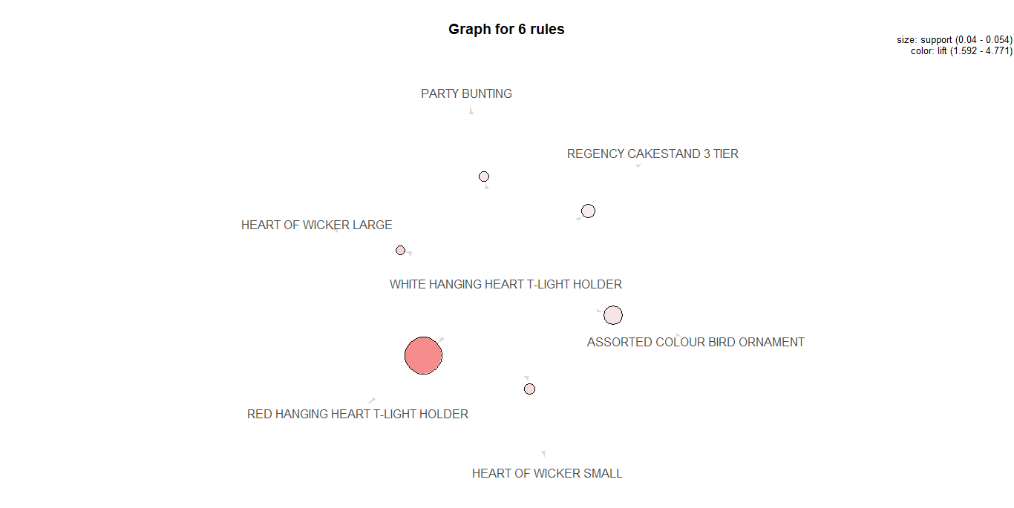
Visualisasi Assosiation Rule 4

Slide 33
Kesimpulan
Berdasarkan Hasil percobaan, di dapatkan beberapa asosiation rule antar item sebagai berikut:
Dengan menggunakan nilai parameter minimal support=0,05 dan minimal confidence=0,2 didapatkan 32 rule antar item produk yang terbentuk
Produk Regency Cakestand 3 Tier terbuki mampu meningkatan penjualan dari produk-produk lain, hal tersebut terlihat dari 9 rule yang terbentuk dari rhs nya
Produk White Hanging Heart T-light Holder terbuki mampu meningkatan penjualan dari produk-produk lain, hal tersebut terlihat dari 6 rule yang terbentuk dari rhs nya
Berdasarkan rule-rule yang terbentuk, dapat dijadikan acuan dalam pembuatan layout recomendation engine berkaitan dengan kategori barang souvenir

Slide 34
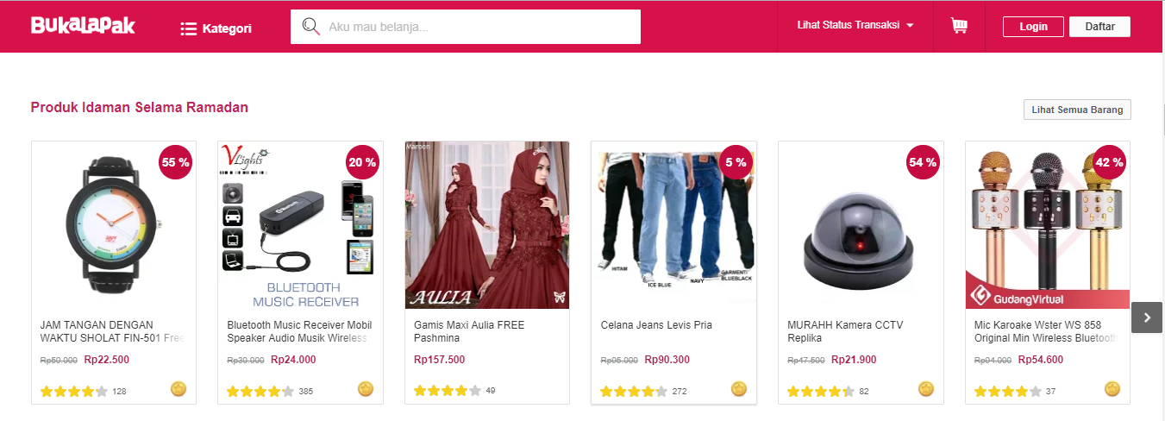
Contoh Recomendation Engine Hasil Market Basket Analysis

Slide 35
Daftar Pustaka
Nursikuwagus, T. Hartono, “Implementasi Algoritma Apriori Untuk Analisis Penjualan Dengan Berbasis Web,” Jurnal SIMETRIS, vol. 7, no. 2, hal. 701-706, 2016.
S.F. Rodiyansyah, “Algoritma Apriori untuk Analisis Keranjang Belanja pada Data Transaksi Penjualan,” Infotech Journal, vol. 1, no. 2, 2016.
W. Aprianti, K.A. Hafidz, M.R. Rizani, “Implementasi Association Rules dengan Algoritma Apriori pada Dataset Kemiskinan,” Limits Journal, vol. 14, no. 2, hal. 57-67, 2017

